Slide 1


Итоговый урок по разделу
Кулинария
5 класс
Тур Ирина Михайловна
ГОУ СОШ № 149
Калининского района
г. Санкт-Петербург

Slide 2
Содержание работы
1.Разминка (загадки, кроссворд
«Ключевое слово».)
2. Горячий напиток – чай.
3. «поговорим об овощах»
4. Последовательность приготовления винегрета.
5. Приготовление блюд и яиц
- время варки яйца,
- определение свежести яйца,
6. Сервировка стола.
7. Этикет.
8. Практическая работа: приготовить «Винегрет»

Slide 3
урок- игра
"Кулинарный поединок"

Slide 4
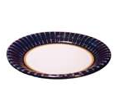
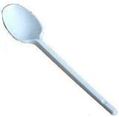

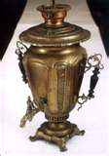
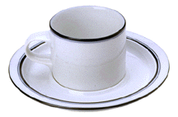
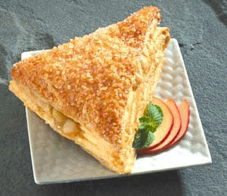
отгадай загадку

Slide 5
КРОССВОРД
к
к
о
к
б
у
у
т
е
р
б
р
о
д
ш
а
р
л
л
о
т
к
а
п
о
м
и
и
д
о
р
м
е
н
н
ю
ч
а
а
й
с
а
х
а
р
р
п
л
и
и
т
а
я
я
й
ц
о

Slide 6
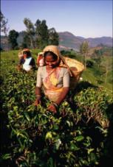

чай

Slide 7
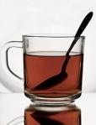
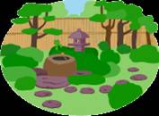
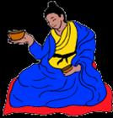
Чай – один из самых древних напитков, употребляемых человеком. Родина чая – Китай. Молодой листочек по – китайски называется «тцайей». Отсюда и произошло слово «чай».
Чай не только утоляет жажду, но и способствует снижению артериального давления, помогает при цинге, кори, подагре, остром ревматизме.

Slide 8
Типы чая
Черный
Красный
Желтый
Светлый
Коричневый
Зеленый

Slide 9

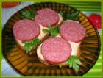
Вставьте слова пропущенные в схеме приготовления чая:
Вскипятить воду и ополоснуть…
Всыпать в заварочный чайник чай и залить его кипятком на … объема чайника
Дать чаю настояться 5 мин. и долить заварочный чайник…
Налить заваренный чай в чашку на … объема и долить кипятком
Подать на стол чай. К чаю можно подать,
по желанию сахар и …
1/3
кипятком
1/4

Slide 10
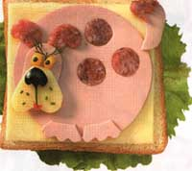
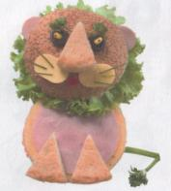
бутерброды

Slide 11
Что такое «бутерброд» и с чем его едят?
«Бутерброд» - немецкое Butterbrot -
«хлеб с маслом» - ломтик хлеба или булки с маслом, сыром, колбасой и т. д.
Основа бутербродов – хлеб – наш добрый и постоянный друг, даже когда зачерствеет. Ведь недаром говорят: «Хлеб наш насущный, хоть чёрствый, а вкусный».
Из хлеба можно приготовить различные бутерброды, гренки и другие вкусные изделия.
Ни один стол не обходится без закусочных бутербродов. Для них используют всевозможные продукты: копчёную рыбу, сельдь, мясо, сыр, брынзу, плавленые сырки, варёное яйцо, колбасу, различные паштеты, пасты, масло, свежие и варёные овощи, зелень.

Slide 12

Классификация бутербродов
По способу приготовления:
Холодные;
Горячие;
Простые – когда используется один вид продукта;
Сложные - когда используется несколько видов продукта;
Красивые
Открытые – когда продукт виден;
Закрытые (сандвичи) –когда продукт не виден;
Слоистые – когда используется несколько слоёв продукта и хлеба или булки;
Закусочные (канапе) – отличаются меньшим размером.

Slide 13
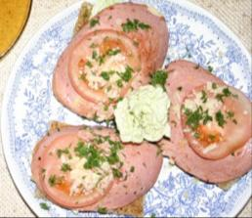
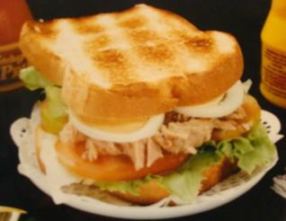
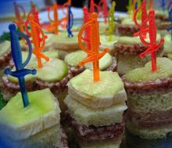
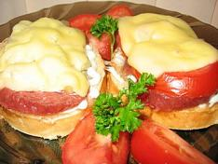
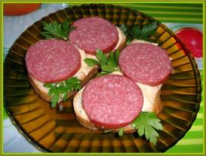
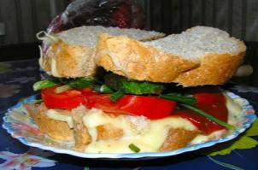
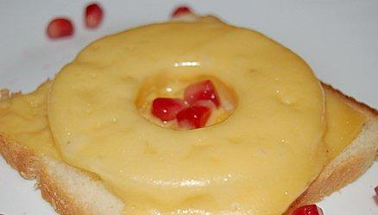
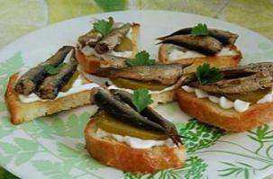

Slide 14
Разгадай кроссворд
1с
с
в
е
к
л
а
2м
о
р
к
о
в
к
а
а
3л
л
у
к
4к
а
а
п
у
с
т
а
5к
а
р
т
т
о
ш
к
а

Slide 15
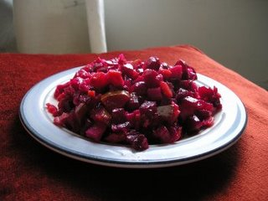
винегрет

Slide 16

11
Оформить и украсить
Нарезать картофель
Очистить отваренные овощи
Нарезать лук
Посолить
Нарезать морковь
Перемешать овощи
Добавить масло
Нарезать огурцы
Нарезать свеклу
Повторно помешать
2
1
3
6
4
7
8
5
9
10

Slide 17
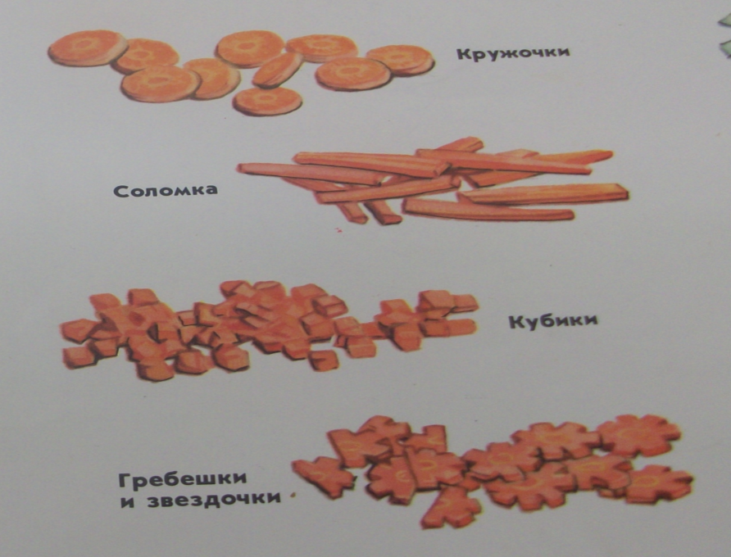

Slide 18
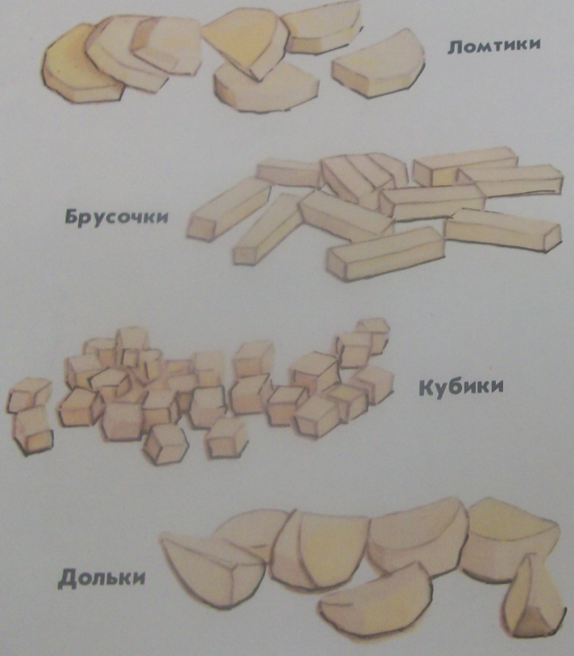

Slide 19
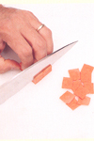

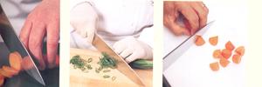
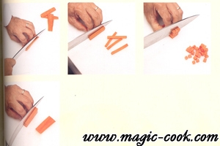
Формы нарезки овощей
кубики
ромбики
Правильная нарезка кубиками

Slide 20

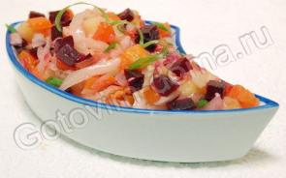
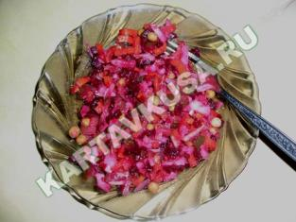
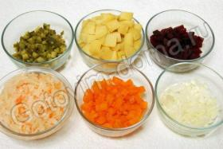
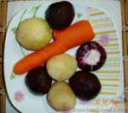

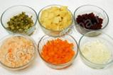
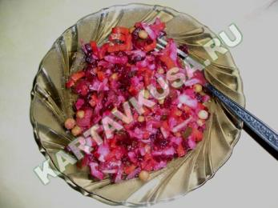
Ингредиенты Продукты: картофель - 2-3 шт, свекла - 1 шт, морковь - 1-2 шт, капуста квашеная - 100- лук репчатый - 1 шт, соленые огурцы - 2-3 шт, растительное масло, зеленый лук - по желанию, соль Приготовление: Картофель, свеклу, морковь Хорошо вымыть. Овощи сложить в кастрюлю, залить водой, довести до кипения и отварить до готовности. Свеклу отварить отдельно 1.Отварные овощи очистить от кожуры и нарезать небольшими кубиками. . 2. Репчатый лук очистить и мелко порезать. 3. Огурцы нарезать кубиками. 4. К свекле добавить немного растительного масла и перемешать – тогда свекла не окрасит остальные овощи. 5. Соединить вместе: картофель, морковь, лук, огурцы, , заправить маслом и аккуратно перемешать. 6. Добавить свеклу, посолить по вкусу и все вместе перемешать. 7.Посыпать зеленым луком.
Приятного
аппетита!!!
Винегрет
классический
Инградиенты
Инградиенты
Продукты:
картофель - 2-3 шт,
свекла - 1 шт,
морковь - 1-2 шт,
капуста квашеная - 100-
лук репчатый - 1 шт,
соленые огурцы - 2-3 шт,
растительное масло,
зеленый лук - по желанию, соль
Приготовление:
Картофель, свеклу, морковь хорошо вымыть.
Овощи сложить в кастрюлю, залить водой, довести до кипения и отварить до готовности. Свеклу отварить отдельно
Отварные овощи очистить от кожуры и нарезать небольшими кубиками. .
2. Репчатый лук очистить и мелко порезать.
Огурцы порезать кубиками
3. Квашеную капусту немного отжать от рассола.
4. К свекле добавить немного растительного масла и перемешать - тогда свекла не окрасит остальные овощи.
5. Соединить вместе: картофель, морковь, лук, огурцы, капусту, заправить маслом и аккуратно перемешать.
6. Добавить свеклу, посолить по вкусу и все вместе еще раз перемешать.
7.При подаче можно посыпать зеленым луком.
Приятного
аппетита!!!
Приятного
аппетита!!!
Винегрет классический
Винегрет классический
Организация
Организация
SUPER
SUPER
Адрес основного места работы
Адрес, строка 2
Адрес, строка 3
Адрес, строка 4
Адрес основного места работы
Адрес, строка 2
Адрес, строка 3
Адрес, строка 4
Телефон: (555)555-55-55
Факс: (555)555-55-55
Эл. почта: proverka@example.com
Телефон: (555)555-55-55
Факс: (555)555-55-55
Эл. почта: proverka@example.com

Slide 21
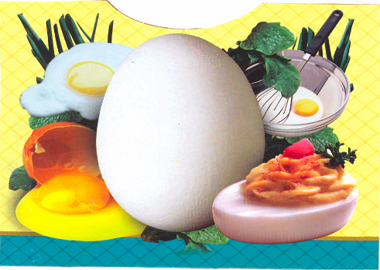

Slide 22
Кондитерские изделия:
пирожные, пироги, печенье
вареные
Всмятку
2
В мешочек
4-5
Салат:
оливье, крабовый, сырный
Вкрутую
7-10
Блюда из яиц
Жареные:
яичница- глазунья
бутерброды
Омлеты:
простой, с начинкой

Slide 23
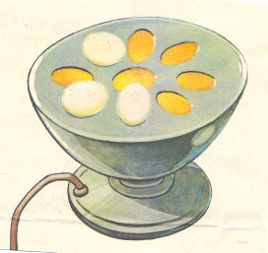
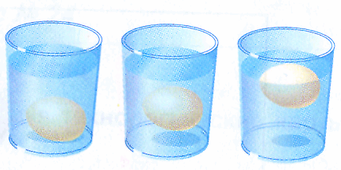
Определение качества яиц в подсоленной воде
Качество яйца | Положение яйца в стакане с водой
Свежее Средней свежести Несвежее
На дне
По середине стакана
овоскоп
На поверхности воды

Slide 24
сервировка

Slide 25
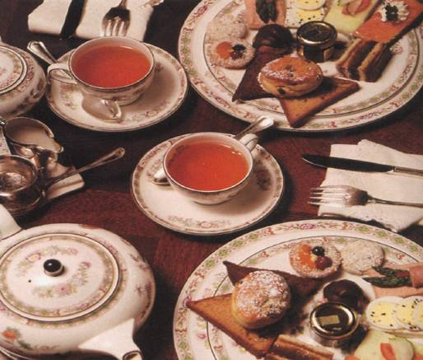
Сервировка стола
Это подготовка и оформление стола для приема пищи

Slide 26
Установленный порядок поведения где – либо.
этикет

Slide 27

Вставьте пропущенные слова:
На стуле надо сидеть……..; не класть локти на …….
Есть и пить следует бесшумно, жевать с ………… ртом.
Не ешьте……то ,что можно есть вилкой.
После окончания еды приборы кладут…..
прямо
стол
закрытым
на тарелку

Slide 28
Меню
«Сударушки»
Омлет с сосиской
Бутерброды с сыром
Чай с лимоном
«Судари»
Яйцо всмятку
Бутерброды горячие
с сыром, колбасой
Чай

Slide 29
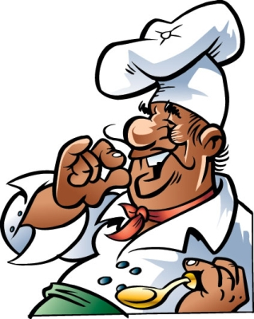
Молодцы!
Спасибо за урок

